Slide 1
Hochsprachenprogrammierung Sprint 2
Maurice Janssen Maximilian Euken Huating Wang

Slide 2

Zielsetzung Sprint 1
Was ist unsere Aufgabe? - Programm entwickeln für automatische Zahnraderstellung Wie kann die Aufgabe zerlegt werden? - Programm zur Auswertung und Berechnung der Eingangsparameter - Grafische Darstellung über ein Catia Part - Einbinden und Zusammenführen aller produktrelevanten Erzeugnisse - Funktionsüberprüfung

Slide 3
Prozessübersicht
Fehler Sprint 1
- Programm beendet sich automatisch
- Keine Möglichkeit für Fehlerkorrektur
- Wenig Zusatzfunktionen
Lösungsvorschlag
Intuitive Bedienung bei möglichst großer Flexibilität

Slide 4
Zielsetzung Sprint 2
Kundenzufriedenheit
Technische Realisierbarkeit
Einfluss von Verbesserungsvorschlägen
Fortschritt
Kundenkontakt
Zeitfaktor
Realisierbarkeit
Umfangreiche Funktionen
Intuitive Bedienbarkeit

Slide 5
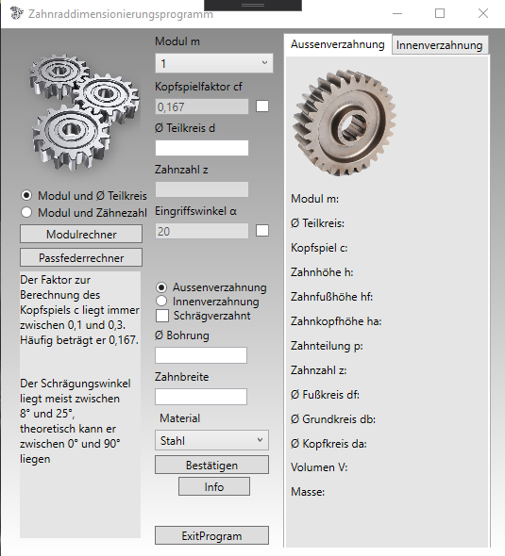
Intuitive Bedienung und ansprechende Optische Gestaltung

Slide 6
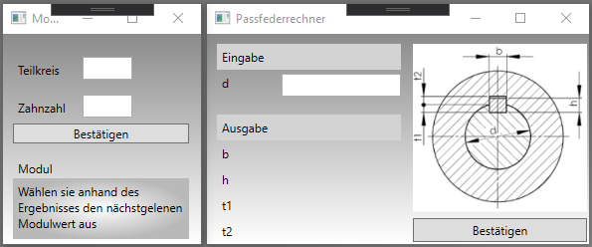
Zusatzfunktionen

Slide 7

Der Code

Slide 8
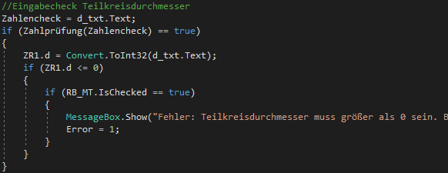
Die Eingabe
2
Methode Zahlenprüfung
Kontrollstrukturen

Slide 9
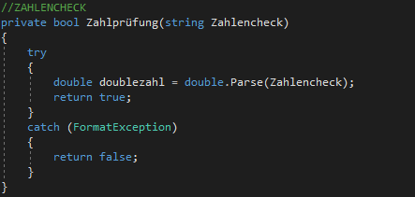
Methode Zahlenprüfung
0
Prüfen ob die Eingabe dem richtigen Format entspricht

Slide 10
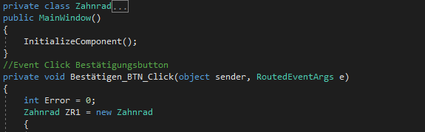
Die Klasse Zahnrad
1
Klasse Zahnrad
Implementierung Objekt Zahnrad

Slide 11
Das Programm

Slide 12
Das Programm
https://jadehochschule-my.sharepoint.com/personal/c48c749b4051323f0cc4_jadehochschule_onmicrosoft_com/Documents/HSP/HSP-Sprint-1/Zahnraddimensionierungsprogramm.GruppeJ/Zahnraddimensionierungsprogramm.GruppeJ/bin/Debug/Zahnraddimensionierungsprogramm.GruppeJ.exe

